Slide 1




Consulta Afromexicana 2025
Punto 2. Presentación del Protocolo de Consulta, del Plan General de Trabajo y del Plan de Trabajo para la instrumentación de la Consulta Afromexicana 2025,

Slide 2
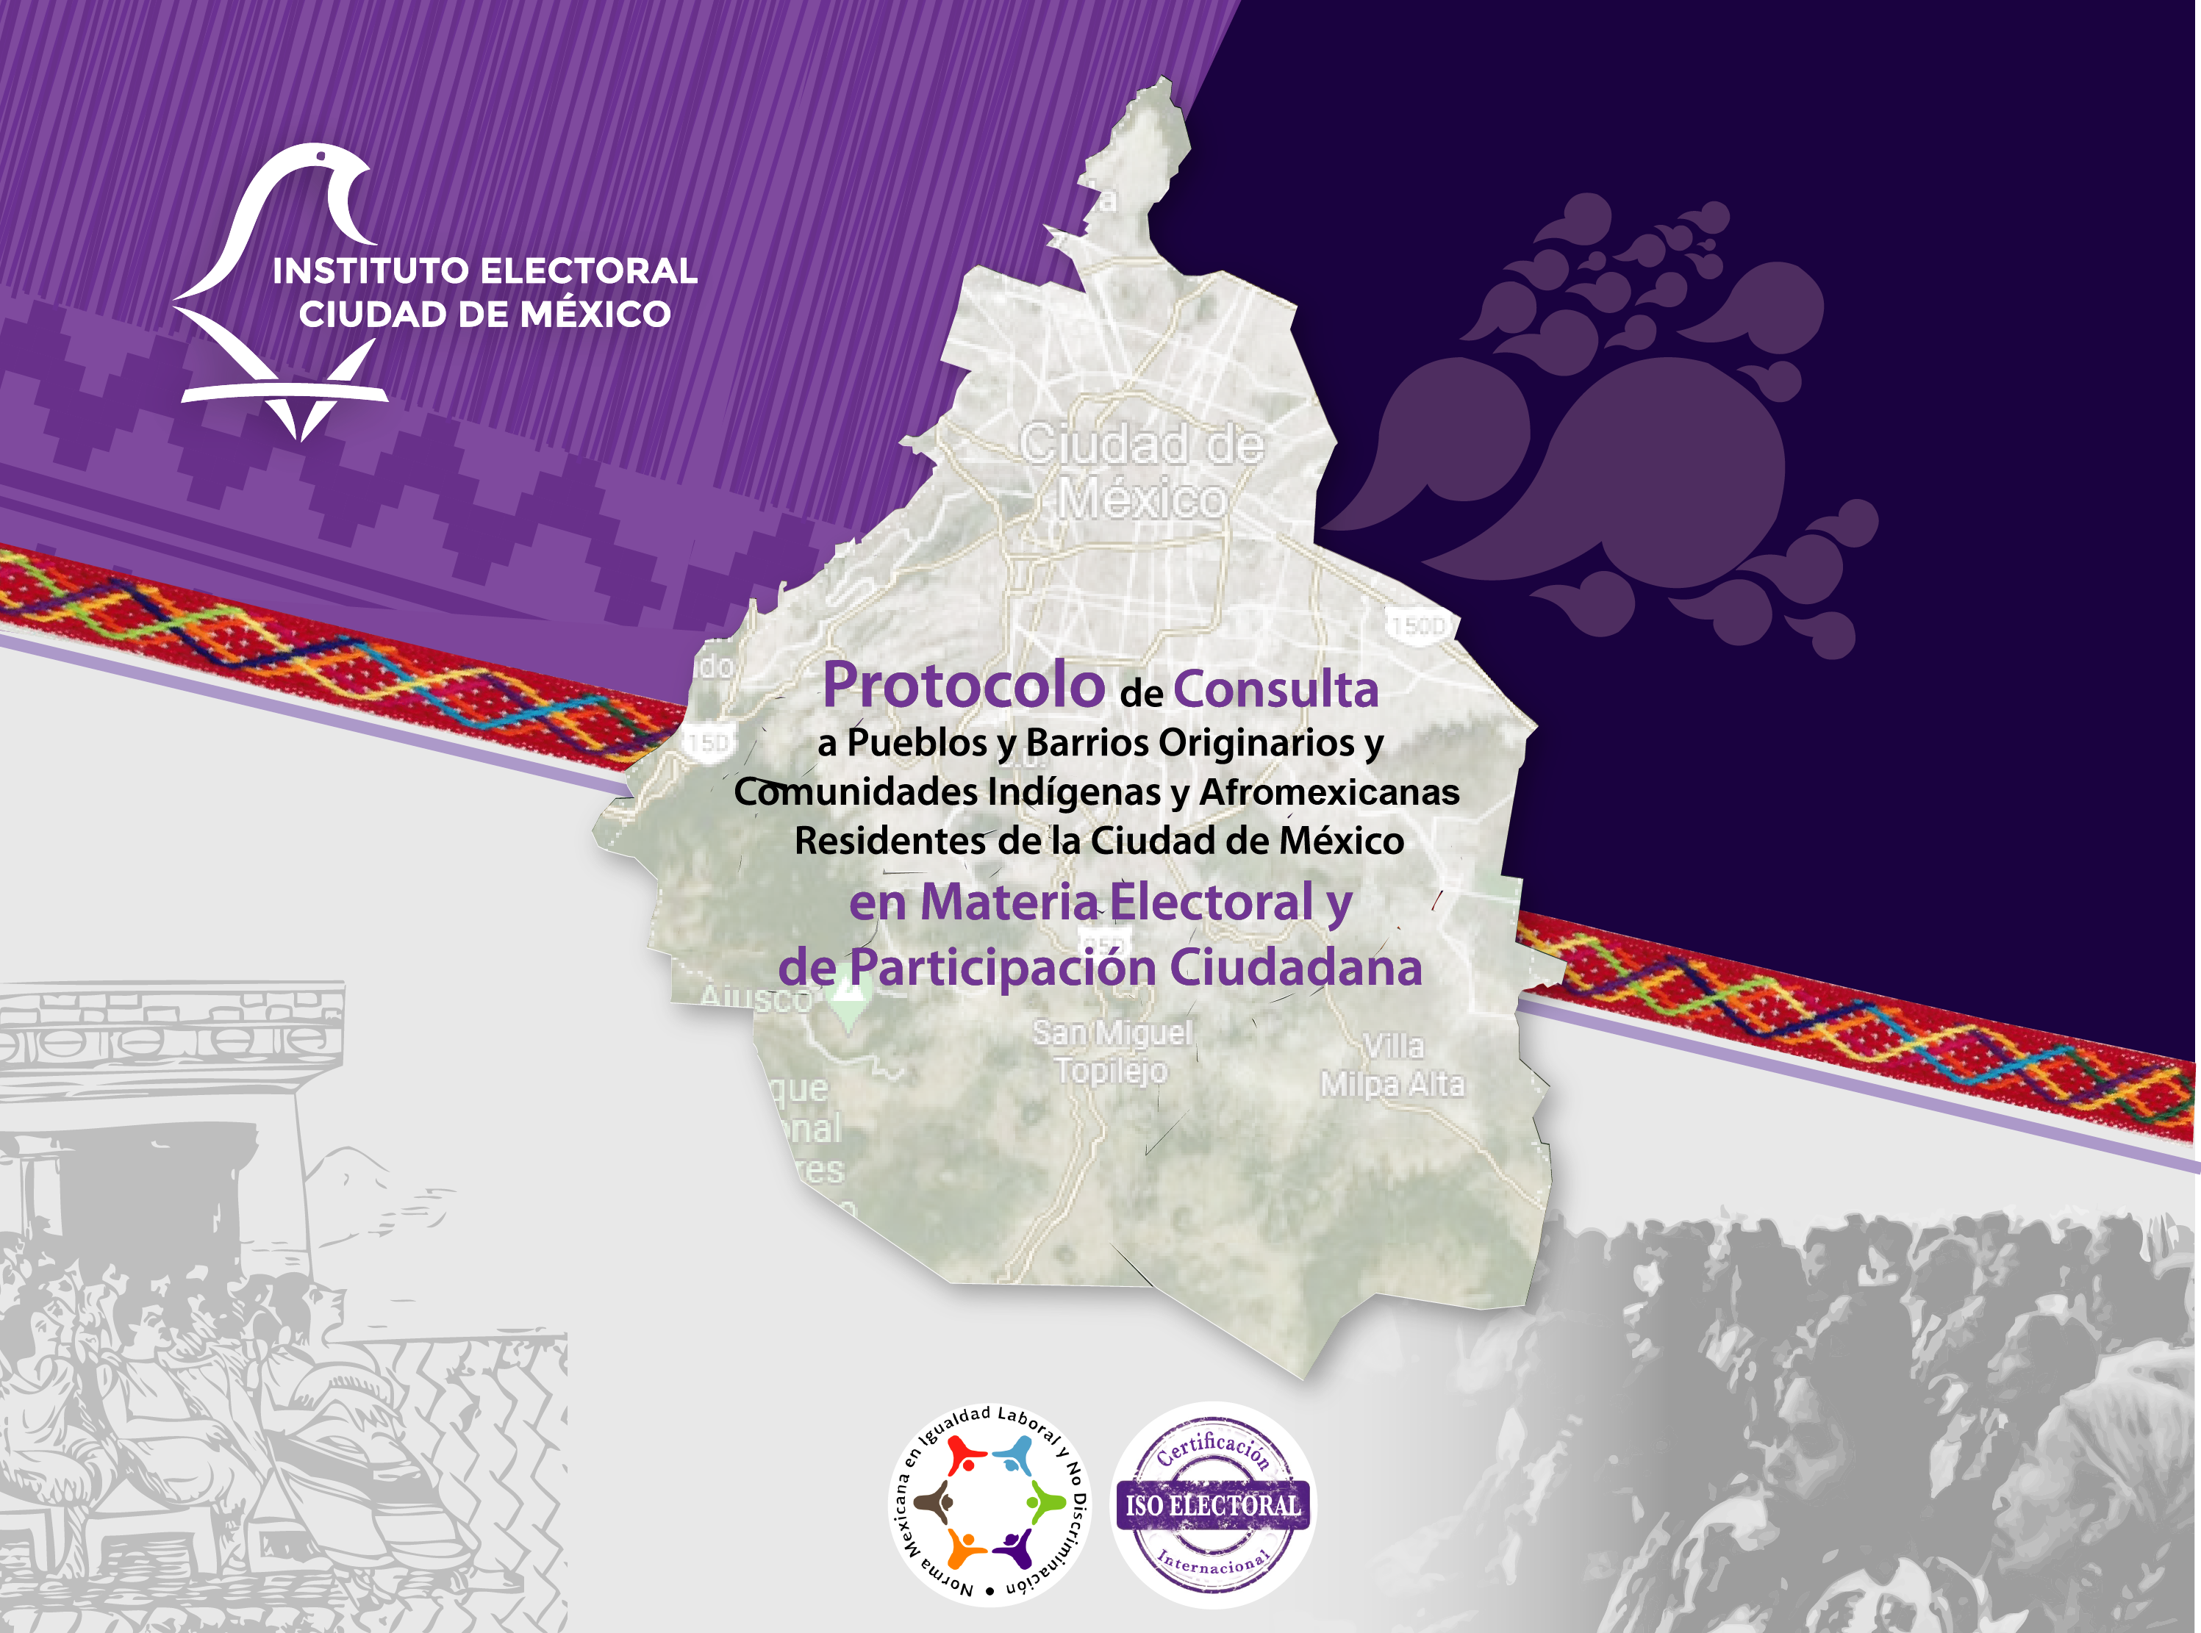
2025

Slide 3

El 28 de febrero de 2019 el Consejo General del Instituto Electoral aprobó el Protocolo de Consulta a Pueblos y Barrios Originarios y Comunidades Indígenas Residentes de la Ciudad de México en Materia Electoral y de Participación Ciudadana.
El 4 de marzo de 2022, dicho órgano colegiado aprobó una actualización para mejorar la preparación e instrumentación de los procesos de consulta derivado de la situación sanitaria por el COVID-19, de la nueva realidad legislativa en materia de consulta, del reconocimiento de derechos a la población afromexicana, de las observaciones y recomendaciones aportadas por personas e instituciones, y del aprendizaje institucional de los últimos tres años.

Slide 4
Objetivo general
Establecer el marco normativo a partir del cual las comisiones del Consejo General y las áreas ejecutivas, técnicas y desconcentradas del Instituto Electoral, en los temas que correspondan al ámbito de su competencia, realizarán la preparación y desarrollo de las Consultas a los Pueblos y Barrios Originarios y Comunidades Indígenas y Afromexicanas en la Ciudad de México.

Slide 5

El derecho a la consulta tiene un doble carácter: es un derecho humano colectivo de los pueblos indígenas, íntimamente vinculado con su derecho a la libre determinación, y a la vez un instrumento central para garantizar la realización de un amplio conjunto de derechos reconocidos tanto en el ámbito internacional, como en el nacional.
Oficina en México del Alto Comisionado de las Naciones Unidas para los Derechos Humanos.
El artículo 2º, apartado C de la Constitución Política de los Estados Unidos Mexicanos: “… reconoce a los pueblos y comunidades afromexicanas, cualquiera que sea su autodenominación, como parte de la composición pluricultural de la Nación…” y, por ello, a fin de garantizar su libre determinación, autonomía, desarrollo e inclusión social, también gozarán de los derechos de la población con identidad indígena, en los términos que establecen las leyes, como lo es el Derecho de Consulta.

Slide 6

1. Tus instancias representativas y autoridades tradicionales le pueden solicitar una Consulta al Instituto Electoral, al tomar conocimiento de una medida, proyecto o actividad electoral o de participación ciudadana que haya sido propuesta por este Instituto y que consideren les pudiera causar algún grado de afectación.
5. Recibirás información clara y sencilla (convocatorias, órdenes del día, programa de las reuniones, documentos sobre la medida, actividad o proyecto que se propongan, etcétera).
4. Podrás participar en la Consulta sobre la propuesta medida, proyecto o actividad del Instituto Electoral que organicen las personas de tu pueblo, barrio o comunidad que te representan o quienes sean tus autoridades tradicionales, sin injerencia de alguna otra autoridad.
2. Te permitirá ponerte de acuerdo con las autoridades del Instituto Electoral sobre la forma en la que se realizará la Consulta, la cual se podrá llevar a cabo, preferentemente, en algún lugar ubicado en el territorio de tu propio pueblo o comunidad.
3. Se te convocará con anticipación a asambleas comunitarias e informativas, así como a reuniones de trabajo organizadas por el Instituto Electoral y/o en conjunto contigo.

Slide 7
10. Podrás expresar tu acuerdo o rechazo a la propuesta de medida, actividad o proyecto del Instituto Electoral, así como conocer la forma en la que el Instituto Electoral, en su caso, tomó la decisión respectiva.
6. Podrás participar, opinar, realizar observaciones, proponer soluciones y decidir de forma libre en las asambleas y reuniones.
7. Se respetará la libre determinación, autonomía, usos y costumbres, normas y forma en la que te organizas en tu pueblo, barrio o comunidad.
9. Se analizarán las observaciones y propuestas que realices, se te informará los términos en los que se atenderán las que se consideren procedentes o los motivos por lo que no fue posible su atención.
8. El Instituto Electoral podrá integrar un Comité Técnico que apoye los trabajos de la Consulta y asignará personal que te oriente, que te asesore, que atienda tus consultas específicas y que resuelva tus dudas sobre la medida, actividad o proyecto que se propone realizar.

Slide 8
15. Si te encuentras inconforme con el resultado de la Consulta podrás interponer medios de impugnación ante las autoridades competentes, tal y como es tu derecho.
11. Podrás proponer la forma en la que quieras que se proporcione seguimiento a la actividad, proyecto o medida que se apruebe.
12. En el proceso de Consulta se invitará a una persona representante de la Comisión de Derechos Humanos de la Ciudad de México que vigilará que se respeten tus derechos.
14. El desarrollo de las asambleas y reuniones quedará registrado por escrito en un acta o minuta que de forma obligatoria será firmada por las autoridades del Instituto Electoral.
13. Podrán participar y observar otras instituciones que atiendan temas relacionados con la Consulta.

Slide 9
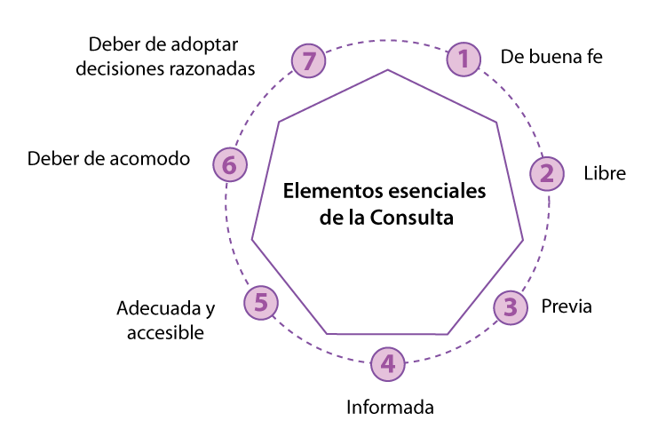
Elementos esenciales de la Consulta
Las consultas deberán contar, al menos,
con siete elementos esenciales:

Slide 10
Esquema General de la
Instrumentación del Protocolo de Consulta
Fase de
Acuerdos previos
Se genera un consenso o acuerdo, respecto al proceso de Consulta
Fase
informativa
La información y/o documentos sobre el proyecto o actividad, se entregan a las instancias representativas y su población, de forma sencilla, clara, comprensible y culturalmente adecuada.
Fase
deliberativa
Se propician las condiciones para que las instancias representativas y su población, opinen y decidan libremente sobre la medida, proyecto o actividad en la materia que corresponda.
Fase
consultiva
Se obtiene un acuerdo o consentimiento respecto a la propuesta de medida, proyecto o actividad, y/o en su caso, se argumenta de forma razonada los motivos que llevaron a la adopción de la decisión correspondiente.
Fase de ejecución
y seguimiento
Incorporar los resultados del proceso de Consulta y/o establecer, en su caso, los mecanismos para conocer el estatus de las acciones desarrolladas.

Slide 11
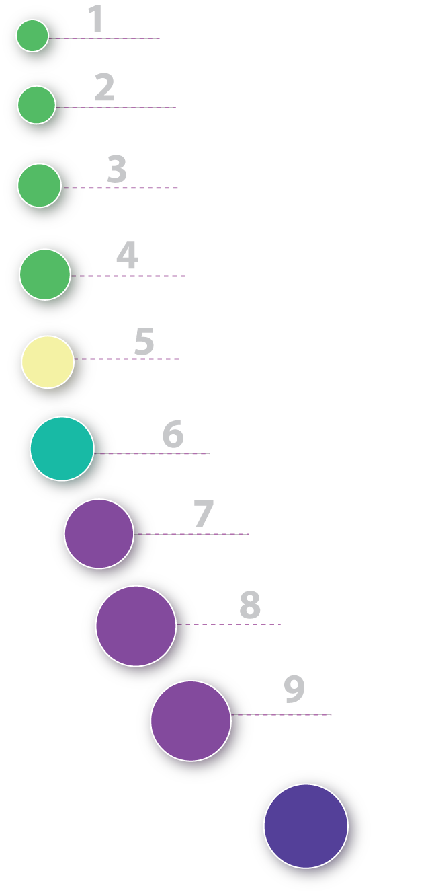

Comunicación y coordinación con pueblos, barrios y comunidades; y con instituciones relacionadas con su atención.
Integración, instalación y actividades del Comité Técnico Asesor, en su caso.
Fase de
acuerdos
previos
Preparación de insumos, documentos y/o materiales a distribuir en la Asamblea Informativa.
Aprobación, publicación y difusión de la Convocatoria a los pueblos, barrios y comunidades; a participar en la Asamblea Informativa
Fase
informativa
Preparación y desarrollo de la Asamblea Informativa.
Esquema General de la
Instrumentación del Protocolo de Consulta
Deliberación de la propuesta de medida, proyecto o actividad institucional en los pueblos, barrios y comunidades; y formulación de sus observaciones.
Fase
deliberativa
Generación de los documentos materia de la Asamblea de Consulta.
Aprobación, publicación y difusión de la Convocatoria a los pueblos, barrios y comunidades a participar en la Asamblea de Consulta.
Fase
consultiva
Preparación y desarrollo de la Asamblea de Consulta.
Aprobación y/o autorización de la medida, proyecto o actividad institucional y seguimiento de los acuerdos o compromisos adoptados.
Fase de ejecución
y seguimiento

Slide 12
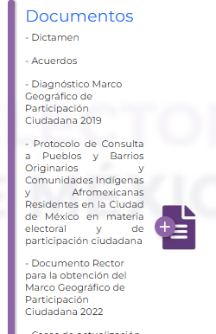
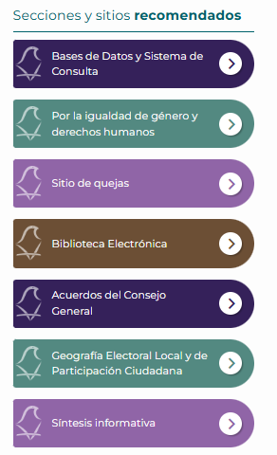
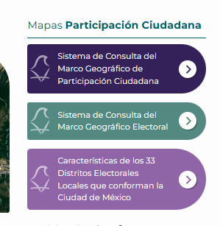
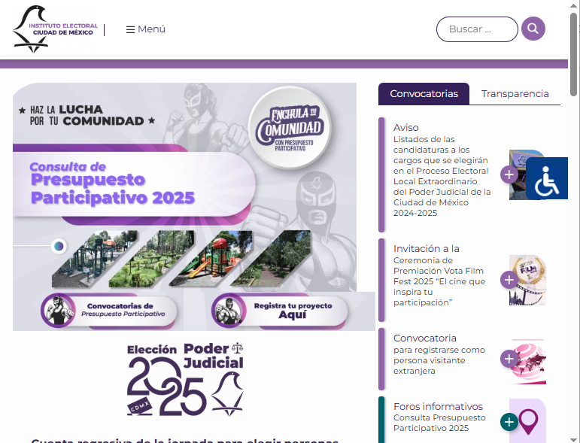

Puedes consultar el
Protocolo de Consulta a Pueblos y Barrios Originarios y Comunidades Indígenas y Afromexicanas Residentes de la Ciudad de México en Materia Electoral y de Participación Ciudadana
www.iecm.mx
y en el Micrositio:

Slide 13

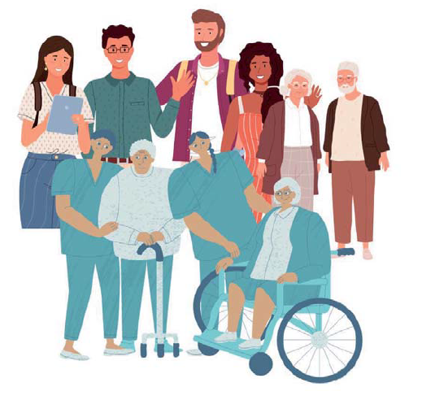
PLAN GENERAL DE TRABAJO PARA LA REALIZACIÓN DE CONSULTAS A GRUPOS DE ATENCIÓN PRIORITARIA DE LA CIUDAD DE MÉXICO Y LA IMPLEMENTACIÓN DE ACCIONES AFIRMATIVAS EN MATERIA DE POSTULACIÓN DE CANDIDATURAS EN EL PROCESO ELECTORAL LOCAL ORDINARIO 2026-2027
En acatamiento a la sentencia TECDMX-JLDC-138/2023
y el Acuerdo IECM/ACU-CG-127/2023.

Slide 14

Temas
1. Objetivo General
8. Cronograma de actividades
2. Objetivos Particulares
7. Consultas a Grupos de Atención Prioritaria (GAP)
3. Marco jurídico
6. El derecho
a la consulta
4. Acciones afirmativas en favor de los Grupos de Atención Prioritaria (GAP) en la Ciudad de México
5. Antecedentes de la implementación de acciones afirmativas en procesos electorales de la Ciudad de México

Slide 15

1. Objetivo General
Las consultas se llevarán a cabo con el objeto de promover, mediante un proceso amplio y organizado, la participación de las personas integrantes de los GAP de personas jóvenes, adultas mayores, con discapacidad, de la diversidad sexual y de género, así como las pertenecientes a pueblos y barrios originarios o comunidades indígenas, y afromexicanas, residentes en la Ciudad de México, para conocer sus necesidades e inquietudes en el ejercicio de sus derechos al voto pasivo y a ser representadas ante los órganos de gobierno y legislativos de esta Ciudad.

Slide 16
2. Objetivos particulares
Difundir información sobre: a) Conocimiento de las acciones afirmativas; b) Importancia de la representación de los diversos grupos en la democracia; c) Identificación de sus personas representantes electas mediante una acción afirmativa; d) Evolución de las acciones afirmativas implementadas en las elecciones 2017-2018, 2020-2021 y 2023-2024.
Identificar las formas de organización y representación actual o tradicional que forma parte de cada grupo de atención prioritaria.
Conocer las propuestas de acciones afirmativas y sus elementos para integrar una representación como grupo de atención prioritaria.
Analizar y dialogar sobre: a) retos para el ejercicio de sus derechos político-electorales; b) Procedimientos y documentación eficaz para acreditar la autoadscripción calificada, tomando en consideración la normatividad que, en su caso exista, vinculada con cada grupo de atención prioritaria.

Slide 17

3. Marco Jurídico
1. Mujeres
2. Niñas, niños y adolescentes
3. Personas jóvenes
4. Personas mayores
5. Personas con discapacidad
6. Persona LGBTIQ+
7. Personas migrantes y sujetas de
protección internacional
8. Víctimas
9. Personas en situación de calle
10. Personas privadas de su libertad
11. Personas que residen en
instituciones de asistencia social
12. Personas afrodescendientes
13. Personas de identidad indígena
14. Minorías religiosas
En el Plan General de Trabajo se identifican las principales disposiciones para los GAP, en el marco jurídico constitucional, convencional internacional y local.
En especifico, la Constitución Política de la Ciudad de México
reconoce en su artículo 11, los siguientes GAP:

Slide 18
4. Acciones afirmativas en favor de los Grupos de Atención Prioritaria en la Ciudad de México
Las acciones afirmativas constituyen el establecimiento de una medida compensatoria para situaciones en desventaja, cuyo propósito radica en revertir escenarios de desigualdad histórica y de facto que enfrentan ciertos grupos humanos en el ejercicio de sus derechos, para garantizarles un plano de igualdad sustancial en el acceso a los bienes, servicios y oportunidades de que disponen la mayoría de los sectores sociales.
De conformidad con lo establecido en la Jurisprudencia 30/2014
Consultable en la Gaceta de Jurisprudencia y Tesis en materia electoral, Tribunal Electoral del Poder Judicial de la Federación, Año 7, Número 15, 2014, páginas 11 y 12

Slide 19

5. Antecedentes de la implementación de acciones afirmativas en procesos electorales de la Ciudad de México
En este apartado se incluyen las acciones afirmativas en la postulación de candidaturas de personas de los GAP en:
Elección de Diputaciones a la Asamblea Constituyente de la Ciudad de México
Proceso electoral local ordinario 2017-2018
Proceso electoral local ordinario 2020-2021
Proceso electoral local ordinario 2023-2024

Slide 20

6. El derecho a la consulta
La consulta es un derecho reconocido en distintos instrumentos internacionales de derechos humanos y en la legislación nacional, con el fin de garantizar la participación de las personas en la vida pública y en las decisiones que sean de su interés, por la posible afectación.
Por ello, el Instituto Electoral llevará a cabo consultas previas, libres, informadas, de buena fe, accesibles y transparentes con el objetivo de recibir opiniones, propuestas y planteamientos por parte de los referidos GAP en la Ciudad de México sobre los principios, derechos, mecanismos y contenidos temáticos en materia de representación político-electoral, lo cual dará sustento a la implementación de acciones afirmativas en materia de postulación de candidaturas para el Proceso Electoral Local Ordinario 2026-2027.

Slide 21
7. Consultas a GAP para la implementación de acciones afirmativas en materia de postulación de candidaturas en el Proceso Electoral Local Ordinario 2026-2027
Se organizan Seis Consultas a los GAP, siguientes:
Jóvenes
Adultas mayores
Con discapacidad
De la diversidad sexual y de género
Pertenecientes a pueblos y barrios originarios, o comunidades indígenas residentes en la Ciudad de México
Afromexicanas residentes en la Ciudad de México

Slide 22
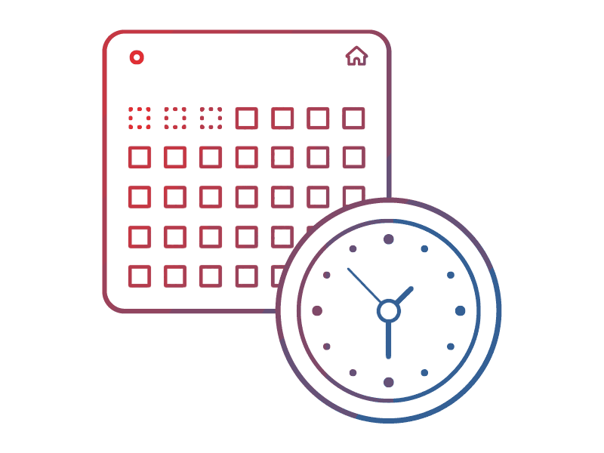
8. Cronograma de actividades
Las actividades del
Plan General de Trabajo comenzaron el
1° de octubre de 2024
y deberán concluir a más tardar el
31 de agosto de 2026

Slide 23
Plan de trabajo para la instrumentación de la consulta a instancias representativas, autoridades tradicionales y personas pertenecientes a pueblos y comunidades afromexicanas residentes en la Ciudad de México sobre acciones afirmativas a considerar en la postulación de candidaturas en el Proceso Electoral Local Ordinario 2026-2027 (Consulta Afromexicana 2025)

Slide 24
1. Objetivo general
Promover la participación de las personas integrantes de los GAP, y en particular de la afromexicana, para conocer sus necesidades e inquietudes en el ejercicio de sus derechos al voto pasivo y a ser representadas ante los órganos de gobierno y legislativos de esta Ciudad, estableciendo el proceso de diálogo y consulta con metodología e instrumentación logística a través de la Consulta Afromexicana 2025.

Slide 25
2. Objetivos específicos
Identificar las acciones específicas para convocar, difundir y organizar las fases de la Consulta Afromexicana 2025.
Identificar las formas de organización y manifestación, de las instituciones de representación actuales o tradicionales y establecer los mecanismos de comunicación.
Definir los procedimientos, períodos y/o fechas de las acciones para realizar la Consulta.
Determinar los documentos técnicos y normativos a utilizar en las fases de la consulta.

Slide 26
5. Difundir información sobre las acciones afirmativas.
6. Obtener información para analizar y conocer las propuestas de acciones afirmativas y sus elementos para integrar una representación como grupo de atención prioritaria.
7. Definir el funcionariado que proporcionará orientación y asesoría durante el proceso de consulta.

Slide 27
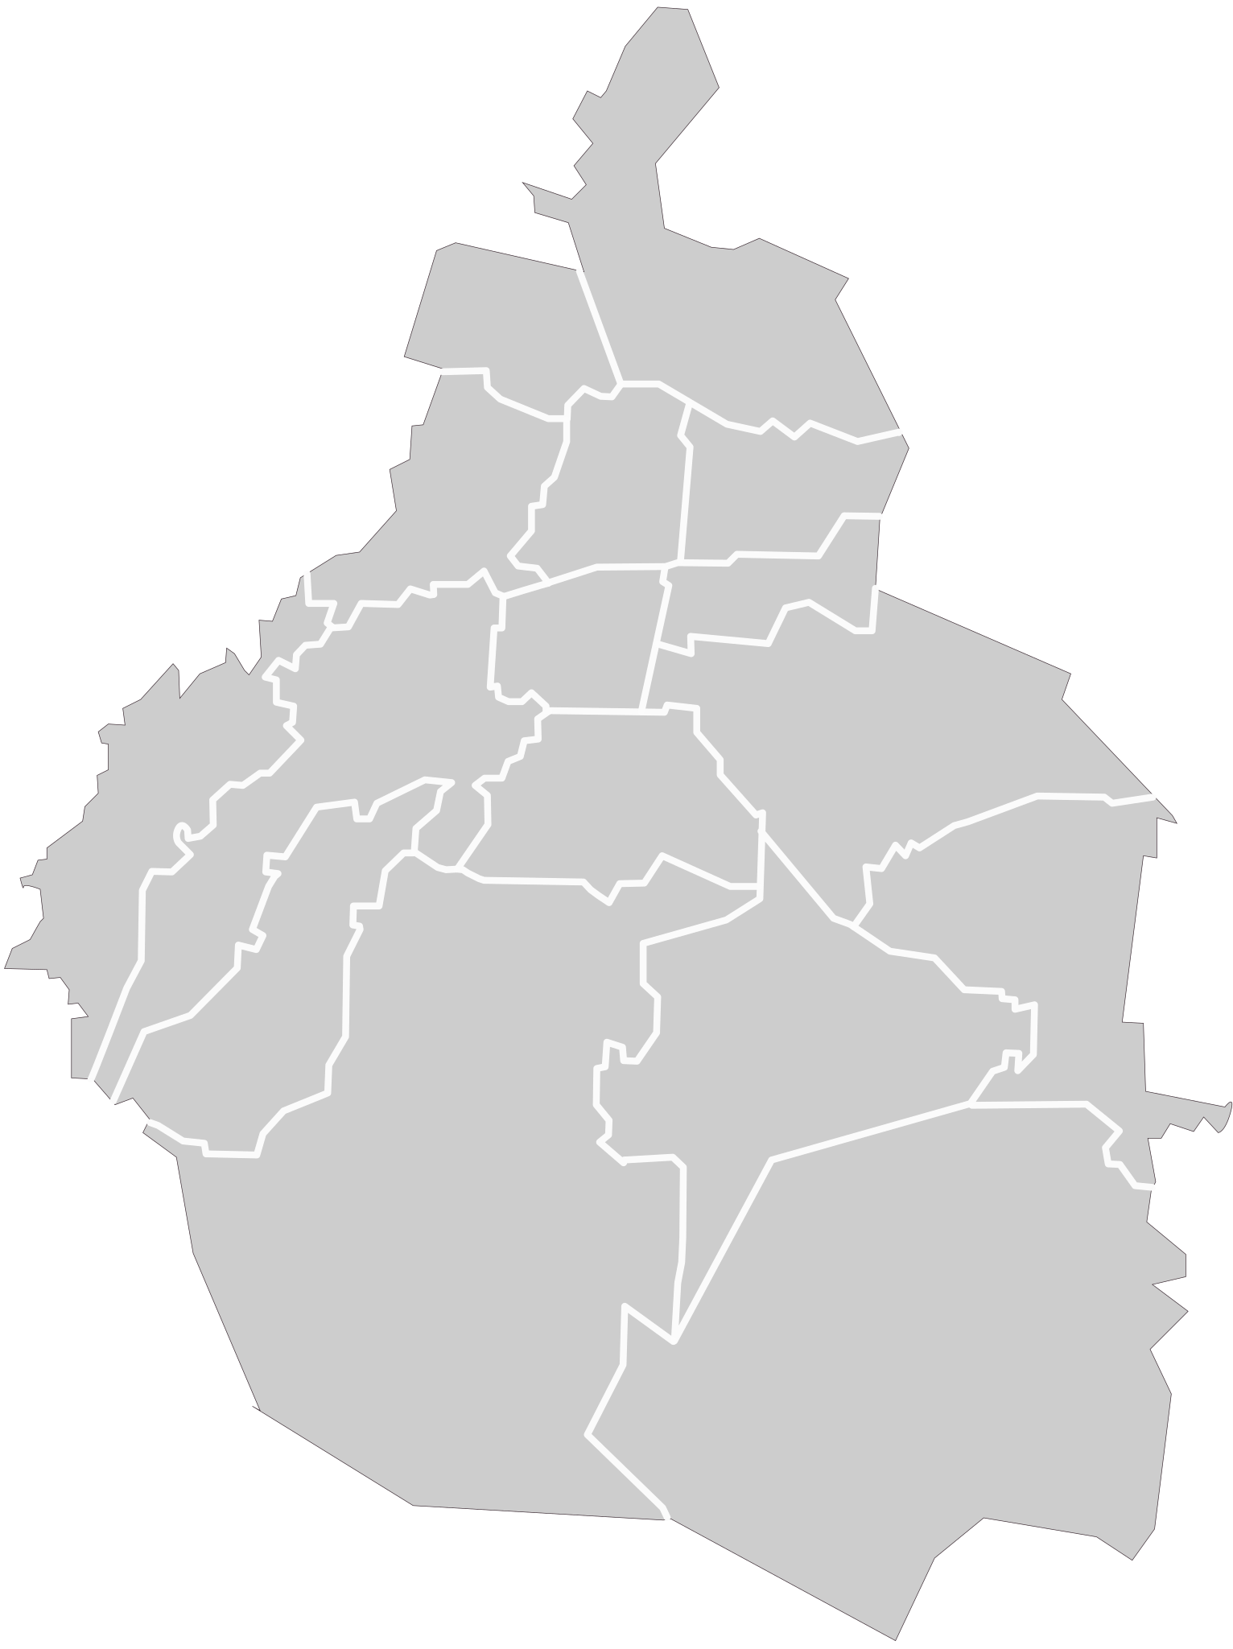

3. Situación actual.
  Datos estadísticos sobre comunidades afromexicanas o afrodescendientes en la Ciudad de México
9,209,944
personas residen en la Ciudad de México
La población que se autorreconoce como afromexicana o afrodescendiente, asciende a
186,914 personas
(2.0% de la población total).
Por su parte COPRED, hace énfasis en el 2015 y 2020 se incrementó la población que indica tener la condición afrodescendiente de 160,353 personas, que representan el 1.4% de la población en la Ciudad de México, pasaron a 186,914 personas, el 2.0%.

Slide 28

4. Metodología
El proceso de consulta se realizará de conformidad con el referido Protocolo de Consulta.
Sujeto o Grupo de Atención Prioritaria a la que va dirigida la consulta
Instancias representativas y autoridades tradicionales de los pueblos y comunidades afromexicanas de la Ciudad de México que representan, dirigen, administran, coordinan o conducen instituciones, fundaciones, consejos, casas, centros, colectivos, grupos, festivales y redes de carácter público o privado que estudian, preservan o fomentan la cultura afrodescendiente o afromexicana y/o la defensa y promoción de sus derechos, y
Personas que se autoadscriban o se reconozcan con origen y pertenencia a pueblos y comunidades afromexicanas residentes en la Ciudad de México, que no formen parte de ninguna representación u organización, como artistas, docentes, investigadoras, cronistas, promotoras, entre otras.

Slide 29







5. Participantes
Instituciones acompañantes y/u observadoras, en su caso
Para ambas asambleas se comunicará a las instituciones que,
en su caso, fungirán como acompañantes.
Ciudad de México
Nacionales
A través de la Defensoría Pública de Participación Ciudadana y de Procesos Democráticos,
Junta Local del INE en la Ciudad de México
Alcaldías

Slide 30
6. Acompañamiento de partidos políticos
El pasado 3 de julio de 2025, se realizó una reunión de trabajo informativa con las representaciones de los partidos políticos registrados ante el Consejo General del Instituto Electoral sobre el Plan General de Trabajo y el presente Plan de Trabajo.
Cuyo objetivo fue:
Proporcionar información respecto a la instrumentación logística de la consulta con pleno respeto a los procedimientos culturalmente adecuados y en el marco de la libre determinación y autonomía, y
Compartir información preliminar a estas asociaciones políticas para prever las medidas a adoptar en el Proceso Electoral Local Ordinario 2026-2027, para la postulación de candidaturas de personas pertenecientes a estos grupos, con base en el marco legal y normativo aplicable; y en particular, en ejercicio de su derecho a la auto organización.

Slide 31
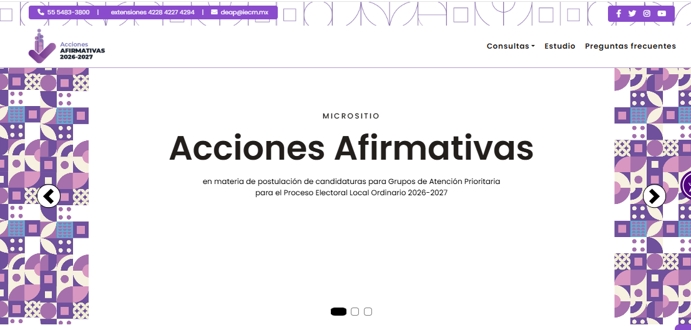
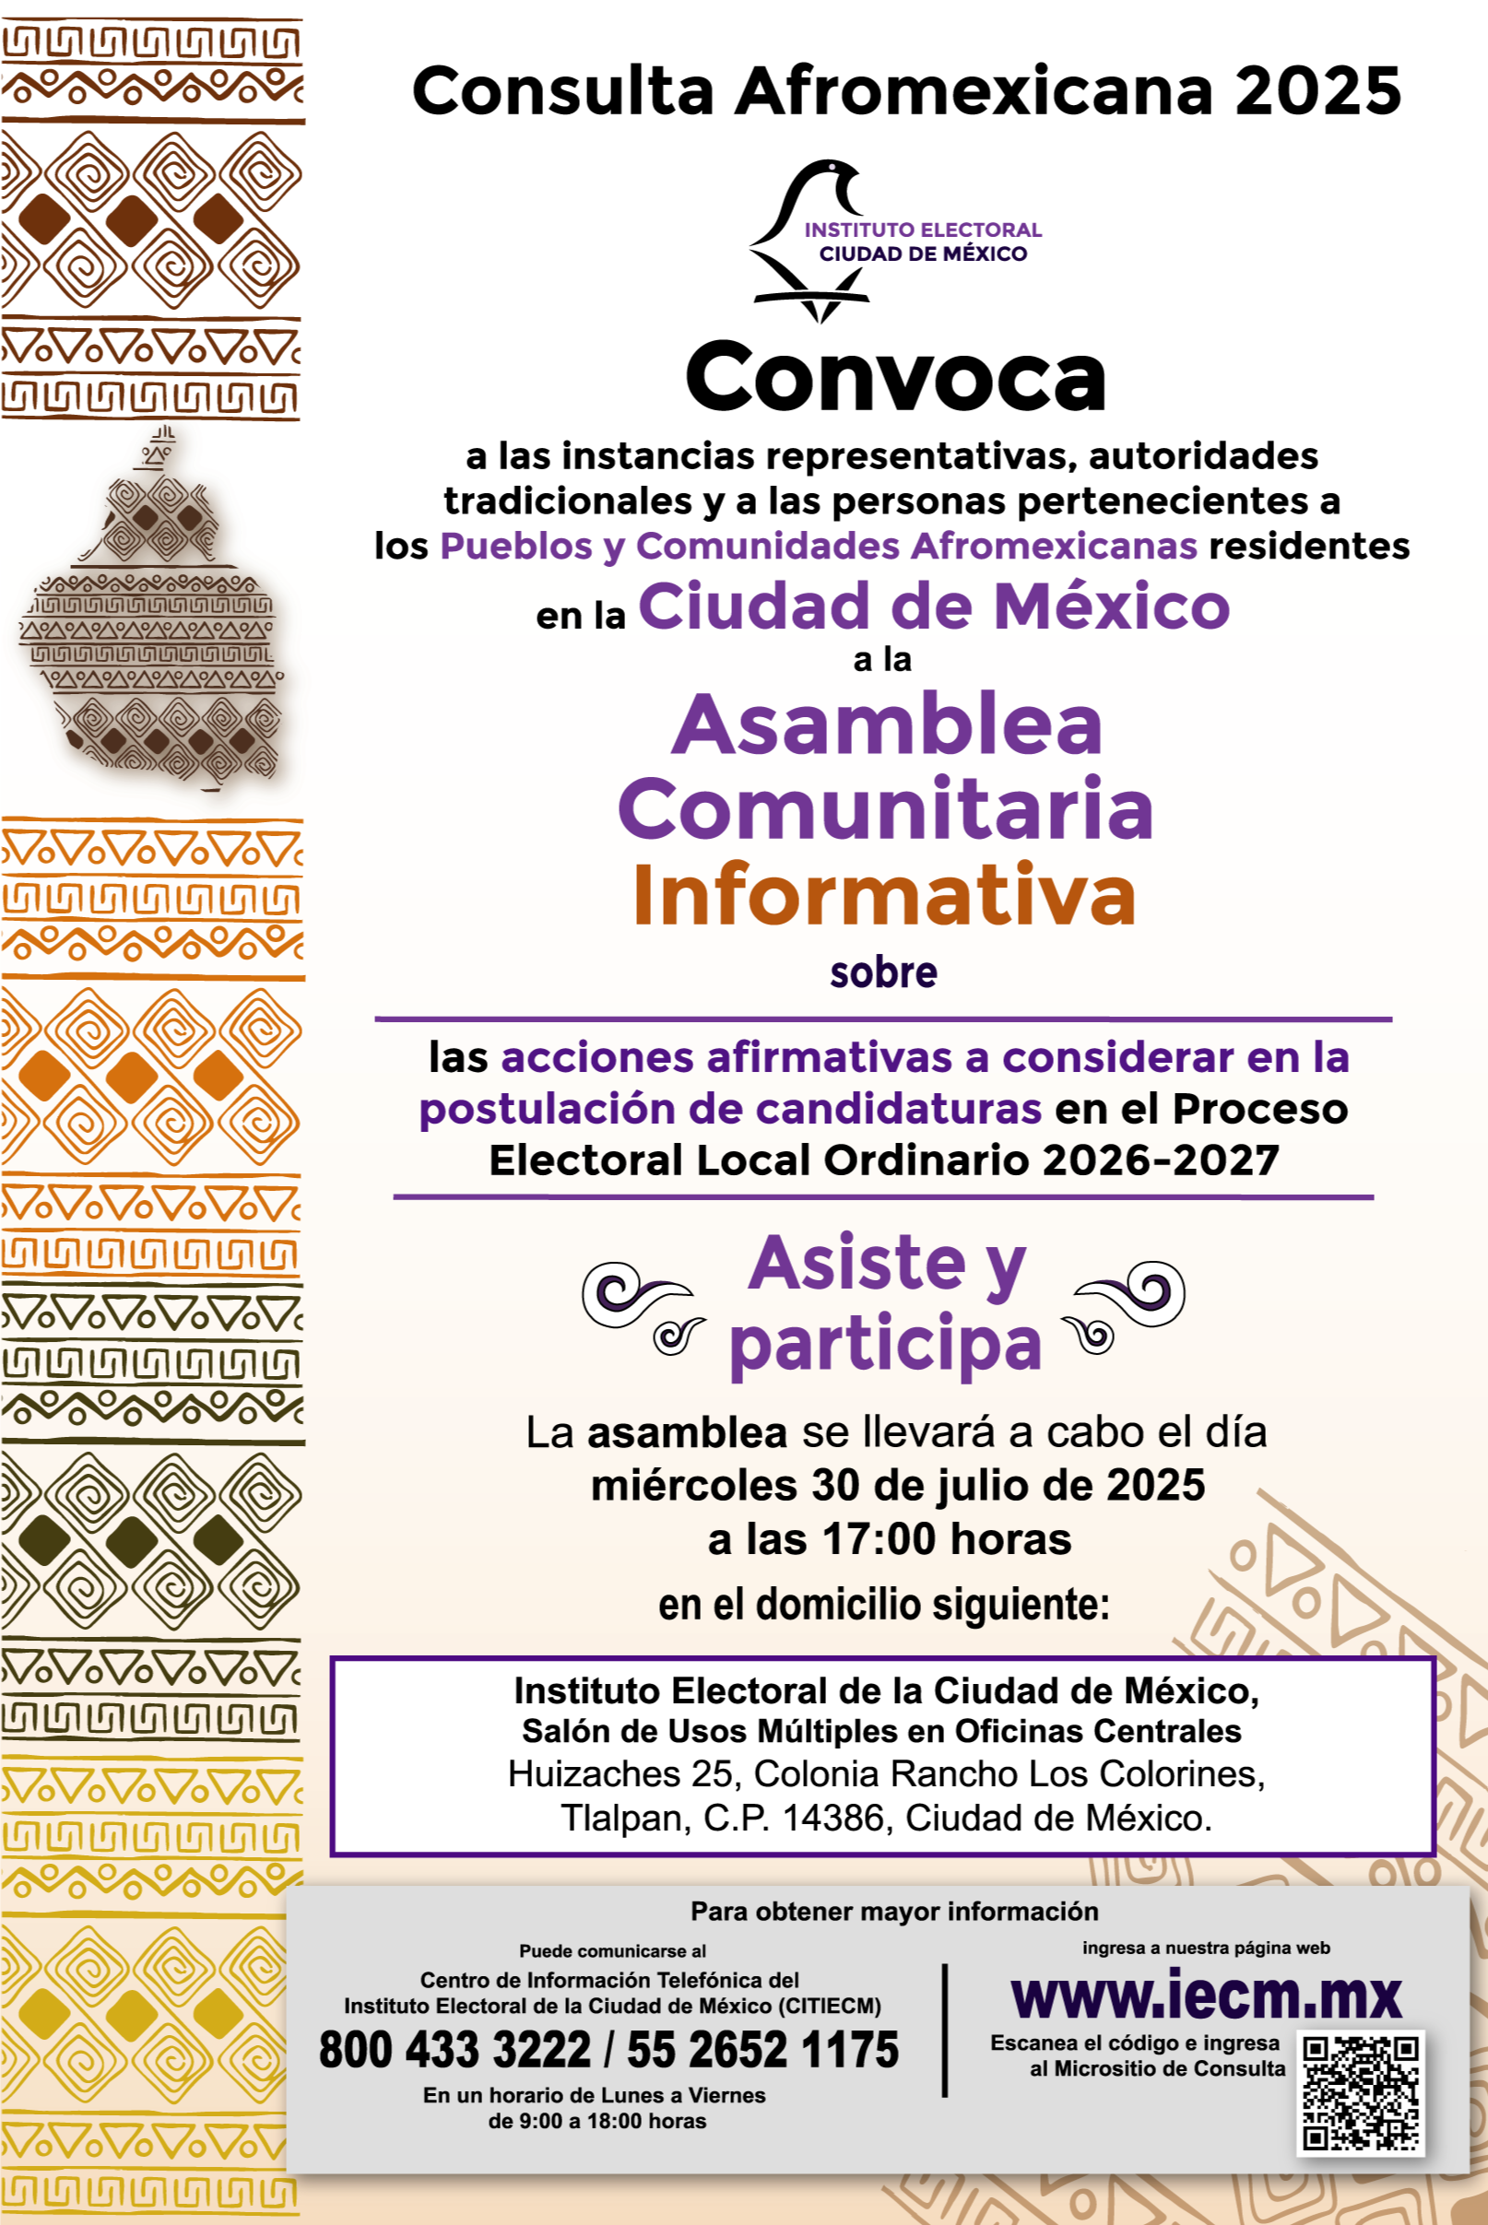
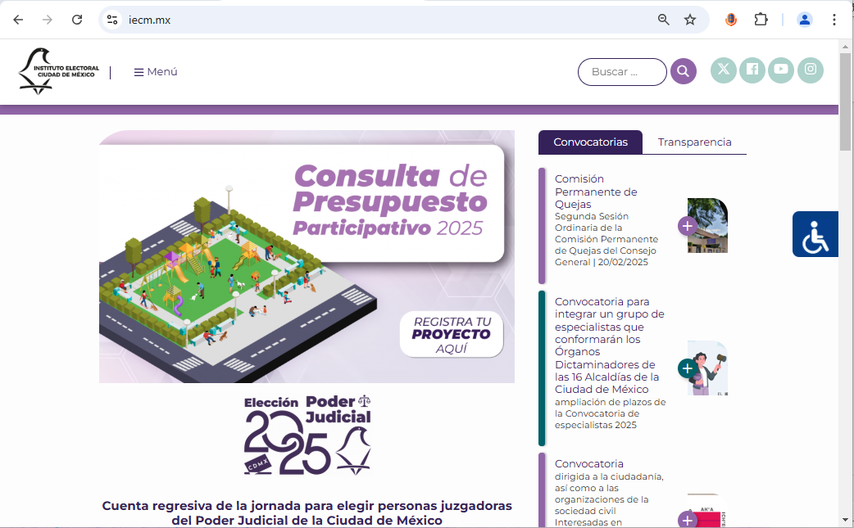



7. Difusión general de la consulta y de las asambleas comunitarias
La difusión general de esta consulta se ha estado realizando desde el 1° de julio y se realizará hasta el 26 de octubre del presente año, en la página de Internet del Instituto Electoral, especialmente en el Micrositio: “Acciones Afirmativas 2025”
Adicionalmente, están presentes materiales de difusión como, por ejemplo: carteles, correos electrónicos, mensajes de texto, infografías, spots, audios, perifoneo, videos, videoclips, cápsulas informativas, entre otros.

Slide 32


8. Fases y períodos de instrumentación de las Consultas Afromexicana 2025
Fase de acuerdos previos Una reunión de trabajo con representaciones y personas relevantes | Realizada el pasado 9 de julio de 2025
Fase informativa Asamblea Comunitaria Informativa, comunicando toda la información relevante | Fase actual 30 de julio de 2025
Fase deliberativa Las instancias representativas, autoridades tradicionales, personas relevantes y su población entablará un dialogo entre sus miembros, sin alguna intervención institucional. | 28 de julio al 22 de agosto
Fase consultiva Una Asamblea Comunitaria Consultiva, con un dialogo sobre las observaciones y propuestas | 28 de agosto
Fase de ejecución y seguimiento de Acuerdos mecanismos de seguimiento y verificación para conocer el estatus de las acciones a desarrollar | 1 de septiembre al 12 de diciembre

Slide 33

9. Cronograma de Actividades
Las actividades del
Plan de Trabajo comenzaron el
1° de julio de 2025
y deberán concluir a más tardar el
31 de agosto de 2026

Slide 34
C.E. Cecilia Hernández Cruz
Presidenta de la Comisión de Organización Electoral y Geoestadística

